Slide 1
Экстремизм – угроза обществу
Экстремизм:
понятие, виды, ответственность.

Slide 2

Федеральный закон от 25 июля 2002 г. N 114-ФЗ
"О противодействии экстремистской деятельности"
Определяет правовые организационные основы противодействия экстремистской деятельности и устанавливает ответственность за ее совершение

Slide 3

Понятие экстремизма
Экстремизм – (от лат. extremus – «крайний») ассоциируется с приверженностью к крайним взглядам и действиям, радикально отрицающим существующие нормы и правила.
В сущности, экстремизм является идеологически мотивированным деянием, направленным на достижение конкретной цели в виде посягательства на конституционные основы государственного строя, общественную безопасность или интересы общества, публично совершенное общеопасным способом.

Slide 4

Административные правонарушения
Статья 20.3 КоАП РФ
Пропаганда либо публичное демонстрирование нацистской атрибутики или символики, либо атрибутики или символики экстремистских организаций, либо иных атрибутики или символики, пропаганда либо публичное демонстрирование которых запрещены федеральными законами
Статья 20.29 КоАП РФ
Производство и распространение экстремистских материалов
Статья 20.3.1 КоАП РФ
Возбуждение ненависти либо вражды, а равно унижение человеческого достоинства

Slide 5


Ответственность за правонарушения
Штраф до 20 000 рублей (для юридических лиц – до 1 млн)
Обязательные работы на срок до 100 часов
Административные арест до 15 суток

Slide 6

Преступления
Статья 280 УК РФ
Публичные призывы к осуществлению экстремистской деятельности
Статья 282 УК РФ
Возбуждение ненависти либо вражды, а равно унижение человеческого достоинства
Статья 282.1 УК РФ
Организация экстремистского сообщества
Статья 282.2 УК РФ
Организация деятельности экстремистской организации
Статья 282.3 УК РФ
Финансирование экстремистской деятельности

Slide 7
Ответственность за преступления
Штраф до 800 тысяч рублей
Обязательные работы до 480 часов
Ограничение свободы до 2 лет
Принудительные работы до 5 лет
Лишение свободы до 15 лет

Slide 8
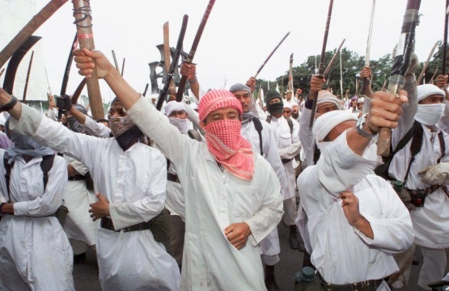
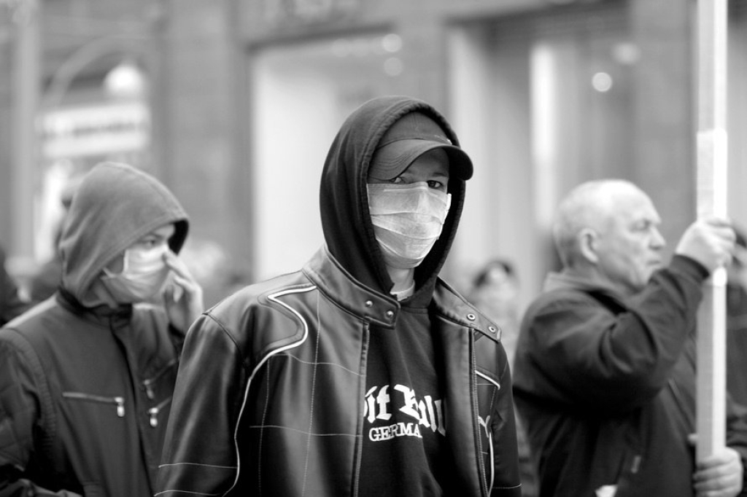

Виды экстремизма
Религиозный
Национальный
Политический

Slide 9
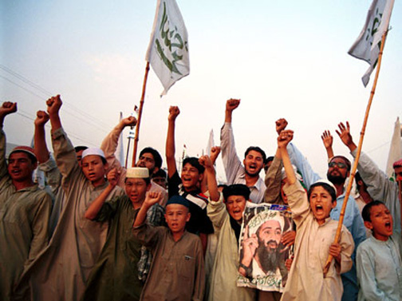

Религиозный экстремизм
Религиозный экстремизм – жесткое неприятие идей другой религиозной веры, агрессивное отношение и поведение к иноверцам, стремление к искоренению и устранению представителей иной веры вплоть до физического истребления.

Slide 10
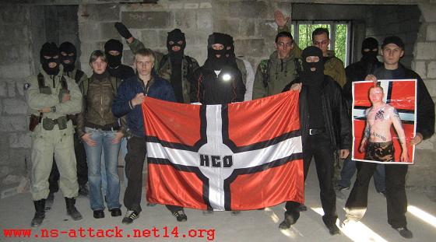
Национальный экстремизм
Национальный экстремизм – радикальные идеи и действия в отношении представителей иной народности, национальности, стремление к политическому или физическому устранению определенного населения; агрессия, в крайних формах – терроризм в отношении людей иной этнической группы.

Slide 11
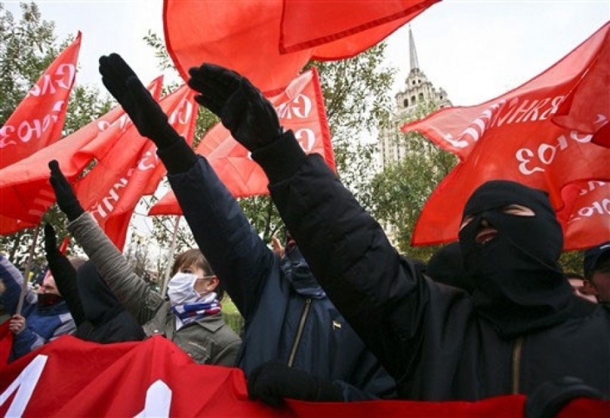
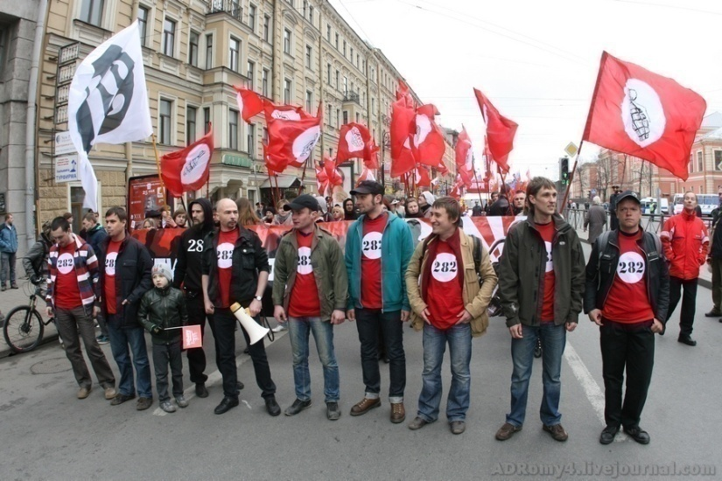
Политический экстремизм
Политический экстремизм – крайние взгляды в отношении политической системы, организации формы управления государством, пропаганда насильственных или агрессивных (основанных на страхе и подчинению силе) способов установления отстаиваемой формы власти, вплоть до политического террора; непримиримость, бескомпромиссность к иным политическим партиям.

Slide 12
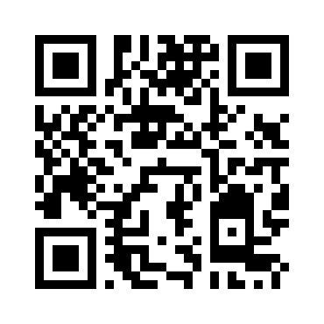

Экстремистская организация
Экстремистская организация – общественное или религиозное объединение либо иная организация, в отношении которых судом принято вступившее в законную силу решение о ликвидации или запрете деятельности в связи с осуществлением экстремистской деятельности.
minjust.ru

Slide 13
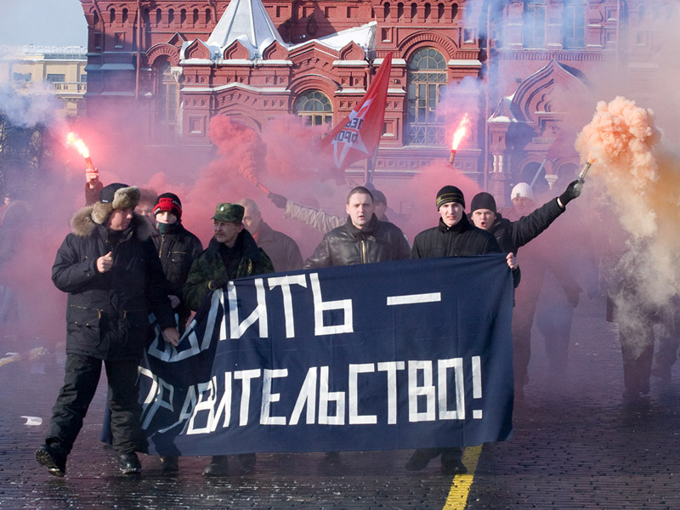
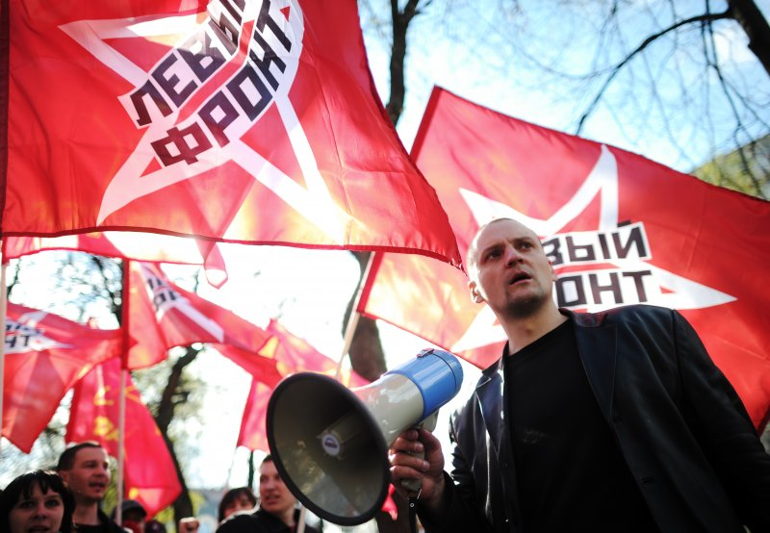
«Левый» экстремизм
«Левый» экстремизм заимствует идеи революционизма, анархизма, объявляет себя наиболее последовательным выразителем и защитником трудящихся масс, всех обездоленных, неимущих.

Slide 14
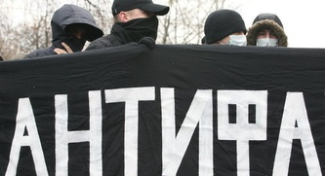
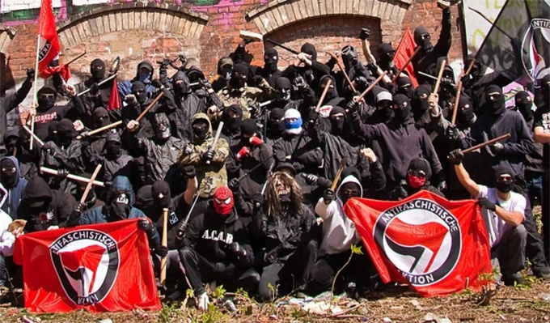
Антифашистские движения

Slide 15
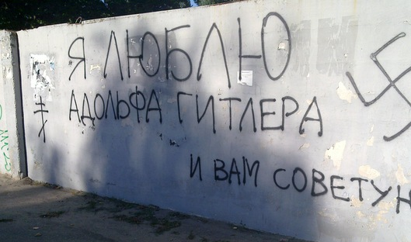
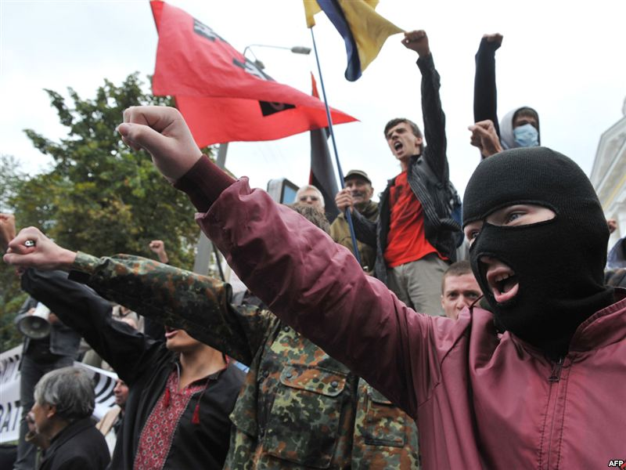
«Правый» экстремизм
«Правые» экстремисты критикуют современное общество за «отсутствие порядка», «господство плутократии», «упадок нравов», эгоизм и потребительство.

Slide 16



Молодежный экстремизм
Молодежный экстремизм отличается от взрослого меньшей организованностью, стихийностью, отсутствием идеологической основы. Действия молодых экстремистов более жестоки, так как в силу своего возраста они не боятся смерти, тюрьмы, физических травм.

Slide 17
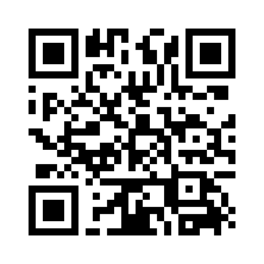

Экстремистские материалы
Экстремистские материалы – информация, призывающая к осуществлению экстремистской деятельности, оправдывающая национальное или расовое превосходство, либо практику совершения военных или иных преступлений, направленных на полное или частичное уничтожение какой-либо социальной, расовой, национальной или религиозной группы
minjust.ru

